Slide 1
Microsoft Office
微软办公自动化软件
字处理：Microsoft Word 2010
电子表格：Microsoft Excel 2010
演示文稿：Microsoft PowerPoint 2010

Slide 2
Microsoft Office 2010文档扩展名
版本 | Word | Excel | PowerPoint
2010 | .docx | .xlsx | .pptx
97-2003 | .doc | .xls | .ppt

Slide 3
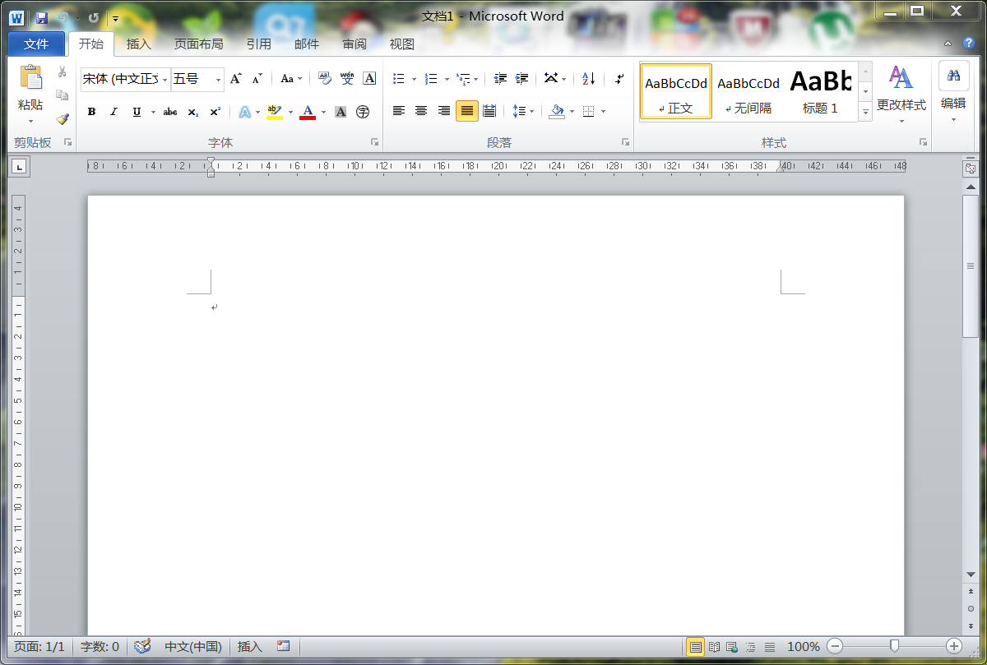
菜单栏
格式栏
标题栏
插入点
标尺
文本区
状态栏
Word应用程序窗口

Slide 4
文档基本操作
建立文档（新文档窗）
编辑文档（增、删、改）
保存文档（内存 → 外存）
打开文档（外存 → 内存）
关闭文档（结束文档操作）
多文档之间的操作
方 法
工具按钮 / 热键 / 菜单命令

Slide 5
我们经常会遇到给文档中输入文本的时候，会把后边的已经有的文字进行了覆盖，这是什么原因呢？
文本输入
输入文本（确定插入点）
删除文字（Backspace/Delete）
插入/改写（Insert）
办 法
把键盘上的插入(insert)键按一下
Notes:
保证在Insert状态，即可正常插入文字。

Slide 6
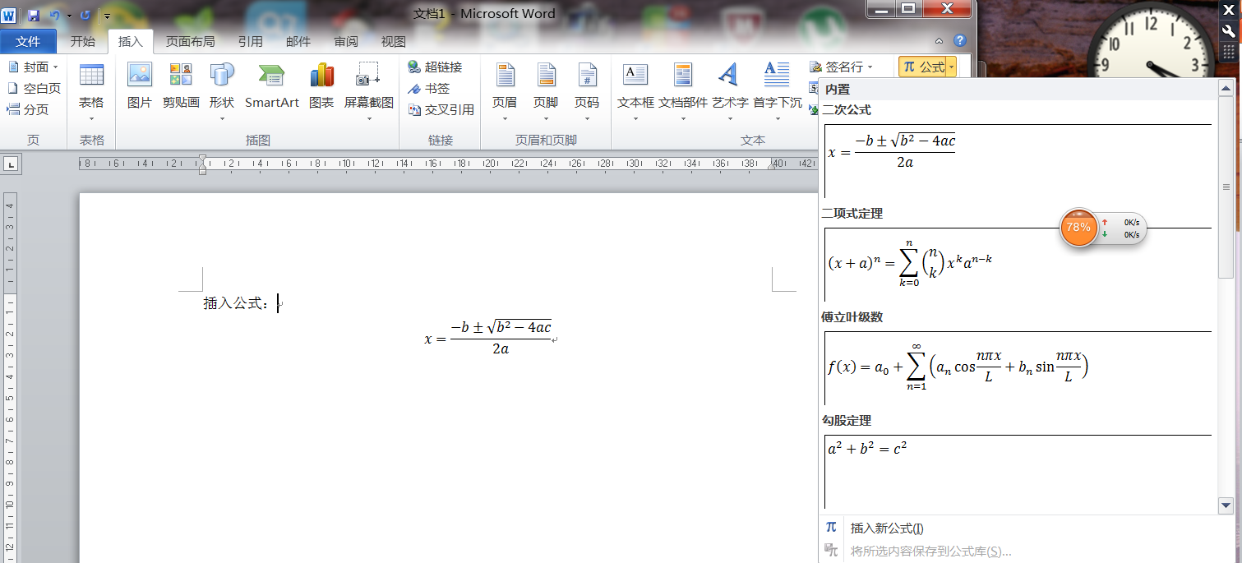
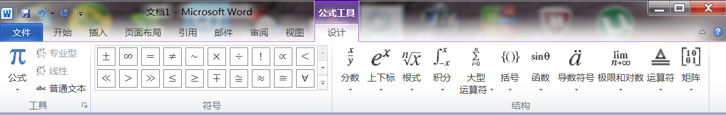
公式输入

Slide 7
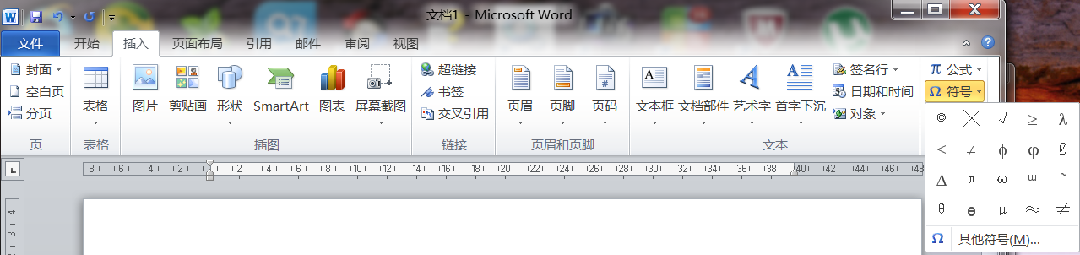
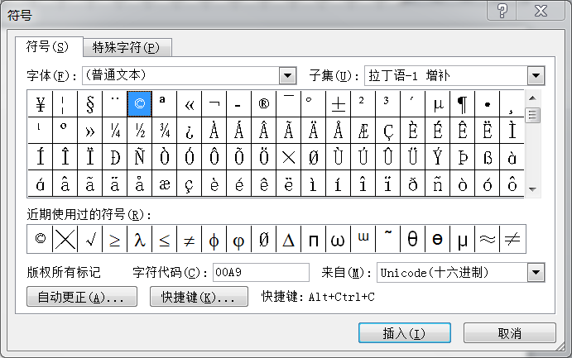
符号输入

Slide 8
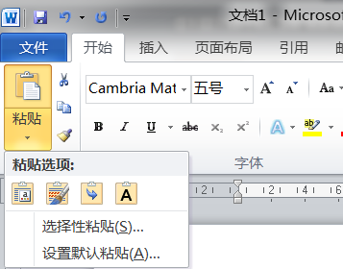
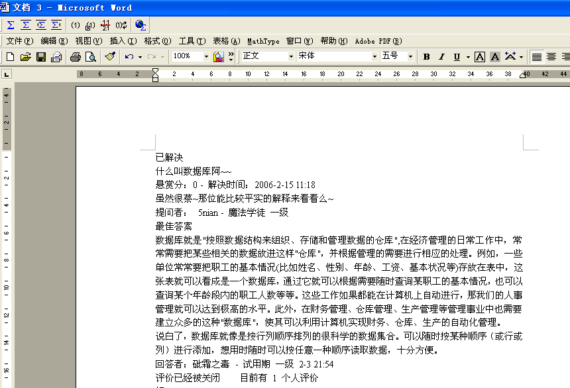
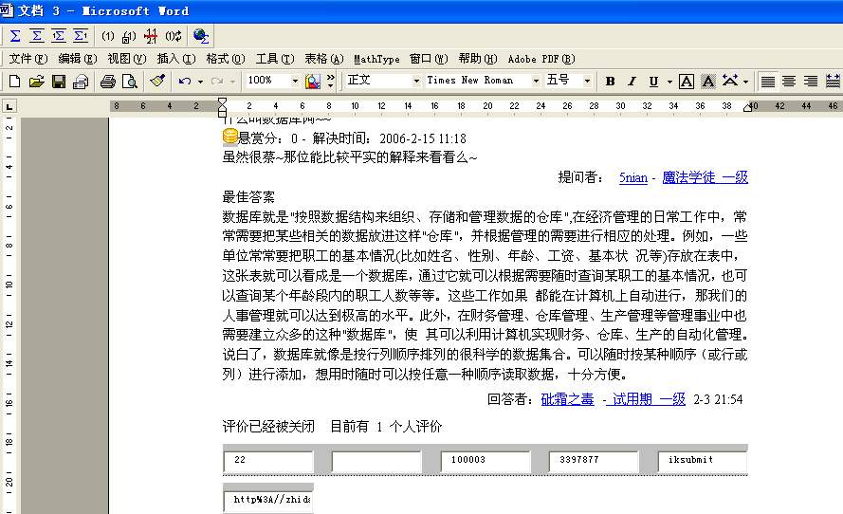
复制（Ctrl-C）与粘贴(Ctrl-V)
直接粘贴
选择性粘贴
无格式文本

Slide 9
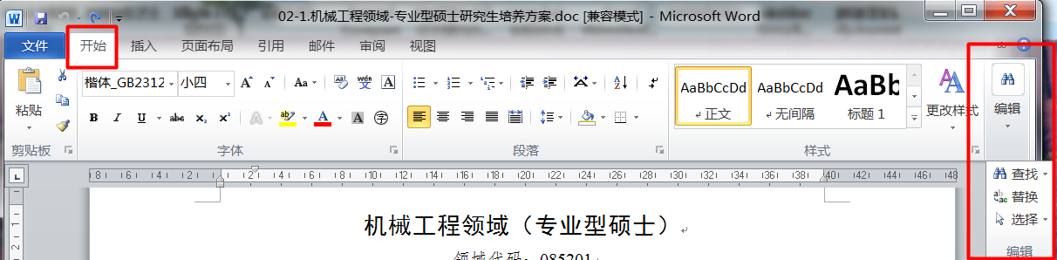
查找和替换字符串
查找:从已有的文档中查找指定的字符串
替换:新字符串替换文档中已有的字符串

Slide 10
字处理（Word）软件高级应用
字符与段落的格式编排
文档页面格式的设置
高级应用
图、文、表混排技术
排版与打印

Slide 11
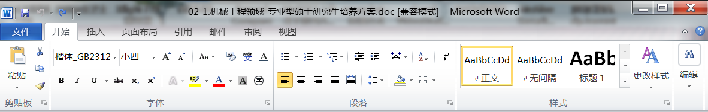
文档排版
主要内容
对文档进行总体设置
对相应的段落进行设置
对个别字符或多个字符进行设置
（艺术字、字母大小写、字符的上标/下标等）
方 法
选定文档
整个文档
某些段落
…
一个字符
Notes:
整个文档Ctrl-A

Slide 12
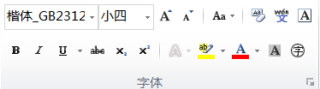
文档排版
主要内容
查看字符格式
把光标移到要查看字符的后面
字符格式的设置
工具栏上会显示字体格式，大小,是否加粗等
字体设置
字符属性设置
字符位置与间距调整

Slide 13
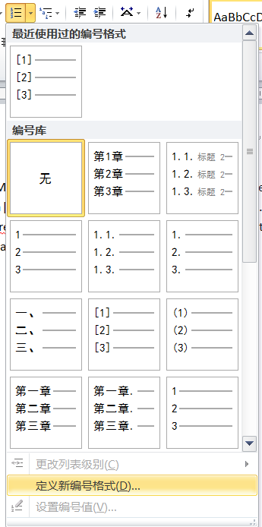
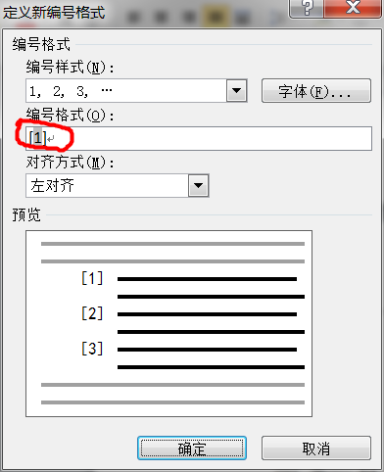
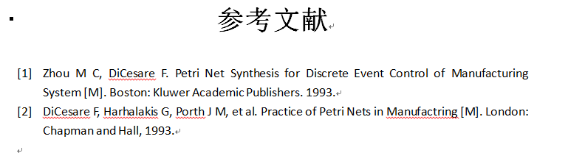
项目编号
定义新编号样式

Slide 14

页面设置
菜单位置：文件/页面设置
顶页边距
主要内容：
页眉 Header
纸张大小
走纸方向
页眉、页脚位置
页边距
装订线位置
Page Size
页脚 Footer
底页边距
左页边距
右页边距
创建文档的基本操作
Notes:
页面设置提供相关功能用于调整预览效果与最终期望的输出结果之间的差距，以达到理想的打印结果。一般在建立文档前先进行页面设置，定义好了纸的大小后在往里写字。
纸张大小：Word提供了多种预定义的纸型，例如常用的A4纸的大小、标准信封大小等等。还可以自定义纸张的大小，以满足特殊的需要，比如，打印请柬就需要特殊大小的纸张。
设置页边距和页眉页脚，达到一个美观的整体效果。页面的安排将直接影响到文档的打印效果。
走纸方向：比如，打印信封时就应该使用横向纸张等等。
分页规则：Word自动分页功能是由实际纸张大小决定的，但其“自动性”显得有些“机械”和“愚蠢” 。比如，它会把一个段落的第一句话排在一页的末尾，或者把段落的最后一句话划分到下一页的开始。所以，你需要对具体段落的分页设置规则，以改善自动分页。
注意：设置了分页规则的段落左边会出现一个黑点（非打印字符），表示该段落含有分页设置。
插入“分页符”：如果自动分页的功能确实不能满足要求，可在必需分页的位置插入“分页符”强制分页。
教材参考5.6.3节内容。

Slide 15
分节设置页眉与页脚
分节就是把一篇文档分成几个相对独立的部分，分别设置各自不同的格式。
分节的作用：
分别编排封面、序言、目录、正文的页码。 （封面不显示页码; 序言和目录用罗马数字编码I,ii,iii,iv；正文从第1页开始）。
Notes:
页眉和页脚通常用于打印文档。在页眉和页脚中可以包括页码、日期、公司徽标、文档标题、文件名或作者名等文字或图形，这些信息通常打印在文档中每页的顶部或底部。页眉打印在上页边距中，而页脚打印在下页边距中。
在文档中可自始至终用同一个页眉或页脚，也可在文档的不同部分用不同的页眉和页脚。例如，可以在首页上使用与众不同的页眉或页脚或者不使用页眉和页脚。还可以在奇数页和偶数页上使用不同的页眉和页脚，而且文档不同部分的页眉和页脚也可以不同。
要添加或修改页眉页脚，可以通过“视图”菜单中的“页眉和页脚”命令。此时屏幕上出现“页眉/页脚”工具栏和被虚线围成的编辑区。
可通过“格式”工具栏上的对齐按钮设置页眉/页脚的对齐方式，也可使用“TAB”键，尤其是不同的内容采用不同的对齐方式时。
单击“切换页眉和页脚”按钮，即可在页眉编辑区和页脚编辑区进行切换。
创建奇偶页不同的页眉/页脚在页眉/页脚工具栏中单击“页面设置”按钮，在打开的“页面设置”窗口的“版式”选项卡中选择“奇偶页不同”复选框，返回页眉编辑区，此时页眉编辑区左上角出现“奇数页页眉”、“偶数页页眉”，可分别进行设置。

Slide 16
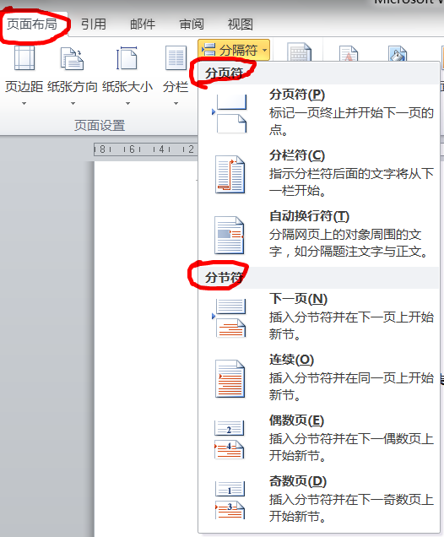
插入分隔符
通过插入分节符将文档分为：封面、序言、目录、正文等几个部分，使其每个部分的页眉页脚采用不同的格式。

Slide 17
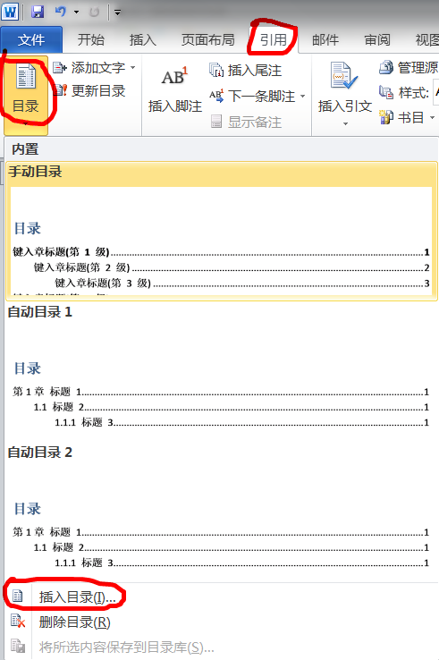
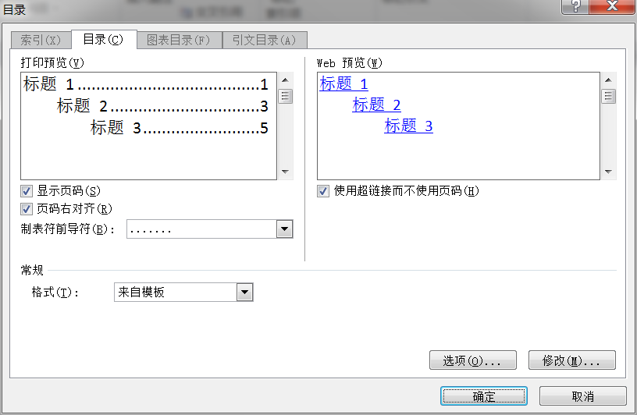
自动生成文档目录
前提条件：文中已经设置好分级的标题
①
Notes:
页眉和页脚通常用于打印文档。在页眉和页脚中可以包括页码、日期、公司徽标、文档标题、文件名或作者名等文字或图形，这些信息通常打印在文档中每页的顶部或底部。页眉打印在上页边距中，而页脚打印在下页边距中。
在文档中可自始至终用同一个页眉或页脚，也可在文档的不同部分用不同的页眉和页脚。例如，可以在首页上使用与众不同的页眉或页脚或者不使用页眉和页脚。还可以在奇数页和偶数页上使用不同的页眉和页脚，而且文档不同部分的页眉和页脚也可以不同。
要添加或修改页眉页脚，可以通过“视图”菜单中的“页眉和页脚”命令。此时屏幕上出现“页眉/页脚”工具栏和被虚线围成的编辑区。
可通过“格式”工具栏上的对齐按钮设置页眉/页脚的对齐方式，也可使用“TAB”键，尤其是不同的内容采用不同的对齐方式时。
单击“切换页眉和页脚”按钮，即可在页眉编辑区和页脚编辑区进行切换。
创建奇偶页不同的页眉/页脚在页眉/页脚工具栏中单击“页面设置”按钮，在打开的“页面设置”窗口的“版式”选项卡中选择“奇偶页不同”复选框，返回页眉编辑区，此时页眉编辑区左上角出现“奇数页页眉”、“偶数页页眉”，可分别进行设置。

Slide 18
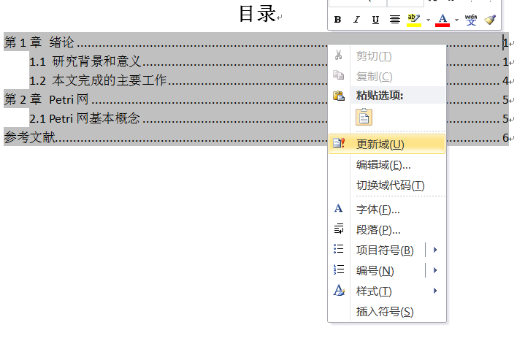
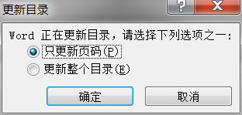
目录的更新
生
成
目
录
示例
Notes:
页眉和页脚通常用于打印文档。在页眉和页脚中可以包括页码、日期、公司徽标、文档标题、文件名或作者名等文字或图形，这些信息通常打印在文档中每页的顶部或底部。页眉打印在上页边距中，而页脚打印在下页边距中。
在文档中可自始至终用同一个页眉或页脚，也可在文档的不同部分用不同的页眉和页脚。例如，可以在首页上使用与众不同的页眉或页脚或者不使用页眉和页脚。还可以在奇数页和偶数页上使用不同的页眉和页脚，而且文档不同部分的页眉和页脚也可以不同。
要添加或修改页眉页脚，可以通过“视图”菜单中的“页眉和页脚”命令。此时屏幕上出现“页眉/页脚”工具栏和被虚线围成的编辑区。
可通过“格式”工具栏上的对齐按钮设置页眉/页脚的对齐方式，也可使用“TAB”键，尤其是不同的内容采用不同的对齐方式时。
单击“切换页眉和页脚”按钮，即可在页眉编辑区和页脚编辑区进行切换。
创建奇偶页不同的页眉/页脚在页眉/页脚工具栏中单击“页面设置”按钮，在打开的“页面设置”窗口的“版式”选项卡中选择“奇偶页不同”复选框，返回页眉编辑区，此时页眉编辑区左上角出现“奇数页页眉”、“偶数页页眉”，可分别进行设置。

Slide 19
图
图文表混排示例
文
表

Slide 20
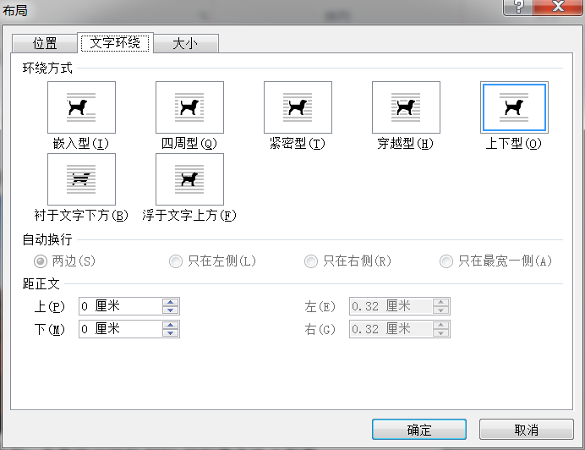
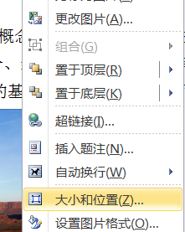
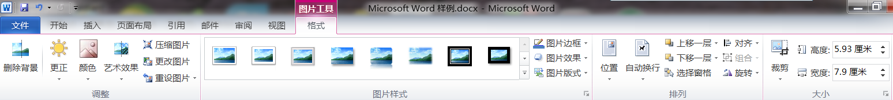
图文混排方法

Slide 21
Excel 概述
Office家族成员之一——电子报表软件
公式自动处理
表格标题
数据
文字
数值
图表直观显示
自动填充
公式
函数
图表
图形对象
数据清单
排序
筛选
分类汇总
数据管理功能
Notes:
Excel是Office的一个重要组成部分，它是一种专门用于数据处理和数据分析的电子表格软件，使用它可以把文字、数据、图形、图表和多媒体对象集合于一体，并以电子表格的方式进行各种统计计算、分析和管理等操作。
使用教材提供的样例直观介绍Excel电子报表软件的三大功能：工作表、图表以及数据管理。
（1）以成绩单工作表为例，讲解利用公式或函数进行数据的计算；
（2）使用图表功能将工作表中的学生各科成绩数值数据以统计直方图形式图形化表示，并使用折线图表示每个学生的平均成绩；
（3）使用数据管理功能，将学生各科成绩按从高到低的顺序进行排序，筛选出不及格的学生信息，筛选出某科成绩大于85分以上的学生名单。利用分类汇总功能将各班级学生的各科成绩进行分类求和汇总。
总之，通过样例的演示，让学生知道Excel是一个非常出色的电子表格软件。

Slide 22
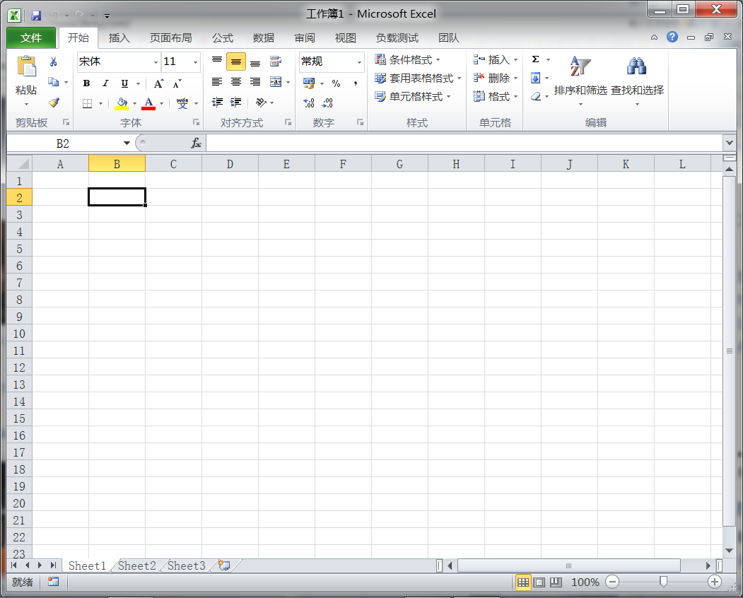
Excel 工作界面
工作簿
编辑栏
名称框
行号
列号
活动单元格
工作表标签
工作表
建立基本概念
Notes:
每当我们启动Excel之后，它都会自动地创建一个新的空白工作薄，如“Book1” 工作薄。工作簿是Excel的普通文档或文件类型，一个工作簿可由多个工作表组成，每一个工作表的名称在工作薄的底部以标签形式出现，例如，“Book1” 工作薄由三个工作表组成，它们分别是“Sheet1”、“Sheet2”和“Sheet3”（可自己设定工作簿中隐含工作表的个数，最多可255张）。
编辑栏：用来显示当前活动单元格中的数据和公式。选中某单元格后，就可在编辑栏中对该单元输入或编辑数据。对已经具备内容的当前单元格来说，我们可通过查看编辑栏了解该单元格中的内容是公式还是常量。
名字框：位于编辑栏左侧。用来显示当前活动单元格的位置。我们还可以利用名字框对单个或多个单元格进行命名，以使操作更加简单明了。
工作表区域：占据屏幕最大、用以记录数据的区域，所有数据都将存放在这个区域中。
工作表标签：用于显示工作表的名称，单击工作表标签将激活相应工作表，还可以通过标签滚动按钮来显示不在屏幕内的标签
教材参考6.2.1节内容。
通过本张幻灯片让学生熟悉Excel的工作界面。重点强调“公式编辑栏”、“名字框”的作用。让学生知道工作簿就是Excel的文档，在默认的情况下是由3个工作表组成的，工作簿文件类型是.XLS。
工作簿（Workbook）
工作簿是计算和存储数据的文件，也就是通常意义上的Excel文件。每一个工作簿可由一个或多个工作表组成，在默认的情况下是由3个工作表组成的。
工作表（Worksheet）
它是工作簿的一部分，也称作电子报表。

Slide 23
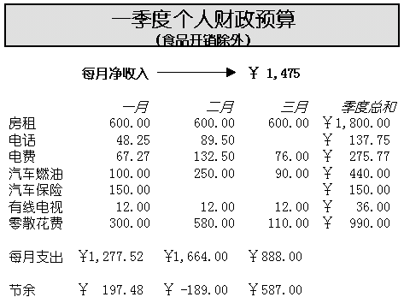
认识电子表格
数据规律排列
引入公式实现
自动重算
Notes:
使用教材提供的工作表样例重点强调工作表及单元格的概念、当前单元格及单元格地址的概念。
结合工作表样例介绍贯穿如下内容：
数据的组织与表现形式：规律排列（行、列）
单元格存放的内容（常量信息：普通文本、纯数值数据、日期时间数据、逻辑值，公式计算结果值）
当前单元格的概念
单元格地址或单元格引用的概念
当前工作表的概念
工作表之间的切换
通过工作表样例让学生了解Excel基本概念、初步了解Excel可以做什么。
教材参考6.3.1节内容。

Slide 24
创建工作表（输入数据）
数据类型：文本、数字、日期和时间、逻辑值和出错值。
输入：原始数据（中英文字符、数字）和公式
步骤1：明确内容输入的单元格—当前活动单元格
步骤2：内容输入（注意观察编辑栏）
确认操作
Enter
Tab
取消操作
Esc
单元格内换行
Alt +Enter
Notes:
使用教材提供的工作表样例介绍工作表创建的过程。
注意：特殊字符的输入可以使用Windows提供的软键盘，公式的输入必须以等号作为开始。
让学生了解不同的数据类型并掌握数据的输入方法。知道文字、数字数据、逻辑值的默认对齐方式。
注意：
分数的输入
输入的数字作为文本处理
文本输入时超出单元格部分的显示
输入日期和时间
数据格式的设置
掌握“编辑栏”的用途，即在编辑栏上显示当前单元格中的数据或公式。
教材参考6.3.2节内容。

Slide 25
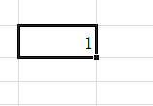
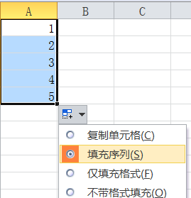
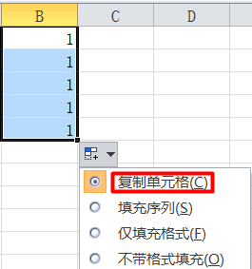
有关工作表的操作
工作表的编辑
编辑单元格数据（F2或双击）
移动或拷贝数据（工具栏按钮或鼠标拖动）
有规律数据的快速填充
插入与删除行、列、区域
选取单元格，
鼠标在右下角附近，
指针显示”+”时，
按鼠标左键，快速填充
Notes:
通过样例的演示，让学生掌握选取数据的方法。如：格式化工作表、创建公式、利用函数进行计算和绘制图表都需要选取数据的区域后，再进行相关的操作。建议边演示边讲解。
选择工作表中的数据（1）区域（连续单元格区域：左上角+Shift+右下角；不连续区域：单击+Ctrl+多次单击）；（2）行；（3）列；（4）整个工作表（选择全选按钮或按Ctrl+A键）。
工作表的操作：插入或删除一个工作表、移动或复制工作表、打开工作表及改变工作表的名称。即：通过插入工作表命令来添加新的工作表；对工作簿中的没有用的工作表可以进行删除操作；工作表更名的意义类似于文件名的作用：便于记忆、便于查询、使用方便。
编辑单元格数据（1）以旧换新——选定要编辑的单元格，直接输入数据；（2）单击编辑栏；（3）双击要进行编辑的单元格。
清除单元格数据：选定要编辑的单元格，按键盘上的Delete键。介绍清除和删除的不同。
有规律数据的快速填充：在Excel中灵活地使用自动填充功能可以避免重复输入数据。在工作表的行或列序列（如年、月、星期）输入第一个数据，就可以使用填充柄完成该序列其他数据的输入，即方便又快捷。还可以利用“编辑/填充”命令在工作表中选择填充方向和填充方式。
通过“工具”/”选项”/”自定义序列”可以自定义填充序列（如：单位人员姓名等），后面有具体介绍。
教材参考6.3.6和6.4节内容。

Slide 26
创建公式
公式特定符号
区域范围引用
单元格地址
=（B4+25）/ SUM（D5:F5）
数值型常量
Excel函数
运算操作符号
Notes:
让学生掌握并考虑以下几个内容：
⒈理解创建公式的意义：
公式就是一个等式，是一组数据和运算符组成的序列。或者是利用单元格的引用地址对存放在其中的数值数据进行计算的等式。
⒉公式的组成：（三部分组成“等号”、“运算数据”、“运算符”），“=”后面可以由五种元素组成：运算符、单元格引用、数值或文本、工作表函数和括号。 可以通过这张幻灯片讲解什么是数值常量、单元格引用、函数、区域坐标地址、区域名字。
⒊公式的创建步骤：
选定要输入公式的单元格
输入等号
输入公式的具体内容
进行确认操作
⒋思考：如果不以等号开始的公式，Excel会如何处理？（答案：会把它当作文本型数据处理，而不进行运算。）
教材参考6.7.1- 6.7.3节内容。

Slide 27
如何在工作表中应用函数
函数是Excel自带的一些已经定义好的公式。
=（B2+B3+B4+B5+B6+B7+B8+B9+B10）/9
= Average(B2:B10)
函数名（参数1，参数2 ， …）
代表函数功能
不同类型的函数要求给定不同类型的参数
Notes:
函数是Excel自带的一些已经定义好的公式—函数。使用函数处理数据的方式与直接创建的公式处理数据的方式是相同的。
例如，幻灯片中列出的两个公式例子的作用是相同的。使用函数不仅可以减少输入的工作量，而且可以减小输入时出错的概率。
所有函数都是由函数名和位于其后的一系列参数（括在括号中）组成的，即：函数名（参数1，参数2…）
函数名代表了该函数具有的功能。例如：
SUM（A1:A8）实现将区域A1:A8中的数值求和功能。
MAX（A1:A8）找出区域A1:A8中的最大数值。
不同类型的函数要求给定不同类型的参数，它们可以是数字、文本、逻辑值（真或假）、数组或单元格地址等，给定的参数必须能产生有效数值，例如：
SUM（A1:A8）要求区域A1:A8存放的是数值数据。
ROUND（8.676,2）按指定位数对数值进行四舍五入。要求指定两位数值型参数，并且第二位参数被当作整数处理，该函数根据指定小数位数，将前一位数字进行四舍五入，其结果值为8.68。
LEN（“这句话有几个字组成”）返回文本字符串中的字符个数，要求判断的参数必须是一个文本数据（汉字和字母同样看待），其结果值为9。
通常，函数输入的方法是在编辑栏中利用公式选项板来完成的。

Slide 28
函数
函数按功能分为以下几种类型：
数学与三角函数（比如，SUM、 SUMIF）
统计函数（比如， AVERAGE、COUNTIF）
逻辑函数（比如， IF）
财务函数（比如， PMT）
日期和时间函数（比如， TODAY）
数据库函数（比如， DCOUNT）
查找与引用函数（比如， VLOOKUP）
文本函数（比如， CONCATENAT）
信息函数（比如， ISBLANK）
Notes:
指定条件的区域求和
=SUMIF(B2:B25,">5")
COUNTIF 函数对区域中满足单个指定条件的单元格进行计数。
=COUNTIF(A2:A7,“*”) //包含任何文本的单元格的个数
PMT() 基于固定利率及等额分期付款方式，返回贷款的每期付款额。
TODAY()返回当前日期的序列号
DCOUNT 返回列表或数据库中满足指定条件的记录字段（列）中包含数字的单元格的个数。
DCOUNT(database, field, criteria)
Database 必需。构成列表或数据库的单元格区域。数据库是包含一组相关数据的列表，其中包含相关信息的行为记录，而包含数据的列为字段。列表的第一行包含每一列的标签。
Field 必需。指定函数所使用的列。输入两端带双引号的列标签，如 "使用年数" 或 "产量"；或是代表列在列表中的位置的数字（不带引号）：1 表示第一列，2 表示第二列，依此类推。
Criteria 必需。包含所指定条件的单元格区域。您可以为参数 criteria 指定任意区域，只要此区域包含至少一个列标签，并且列标签下方包含至少一个指定列条件的单元格。
Excel所提供的函数按功能可分为以下几种类型，结合样例介绍几个典型函数如何解决实际问题，通过讲解演示，使学生能够掌握函数的输入，并根据公式选项板了解函数功能及其参数说明信息，正确创建公式。
数学与三角函数：用于处理简单和复杂的数学计算。如计算某个区域的数值总和、对数字取整处理等等。
统计函数：完成对数据区域的统计分析。例如，我们可使用COUNTIF函数统计出满足特定条件的数据个数。
逻辑函数：使用逻辑函数进行真假值判断等。
财务函数：可进行一般的财务计算，比如，用以确定贷款的支付额、投资的未来值或净现值，以及债券价值等。
日期和时间函数：用以在公式中分析和处理日期值和时间值。例如，使用TODAY函数可获得基于计算机系统时钟的当前日期。
数据库函数：使用此类型函数，可完成数据清单中数值是否符合某特定条件的分析工作。比如，样例中的DCOUNT 函数用于计算某门课程考试成绩的各个分数段情况。
查找与引用函数：如果需要在数据清单或表格中查找特定数值，可以使用这类函数。
文本函数：利用它们可以在公式中处理文字信息。
信息函数：用于确定存储在单元格中的数据的类型。

Slide 29
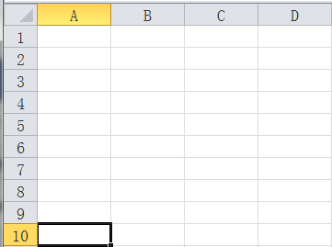
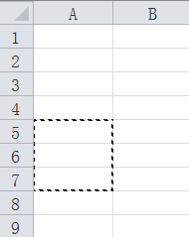
单元格地址在公式中的作用
公式的自动重算功能基于参加计算的数据均引用其存放位置（单元格地址）。
A5:A7
A2:C4
C9:D9
A10
相对地址：A1
绝对地址：$A$1
混合地址：$A1
A$1
Notes:
单元格引用地址的作用在于唯一表示工作簿上的单元格或区域。公式中引入单元格引用地址，其目的在于指明所使用的数据的存放位置。通过单元格引用地址可以在公式中使用工作簿中不同部分的数据，或者在多个公式中使用同一个单元格的数据。
相对引用地址：是指在公式移动或复制时，该地址相对目的单元格发生变化，此类型地址由列名行号表示，例如A1。
幻灯片中所举例子，单元格B2中的公式内容，在被复制到E5单元格后，“内容发生了变化”，其原因是目的位置相对源位置发生了右移三列、下错三行的变化，导致参加运算的对象分别均做了右移三列、下错三行的调整，最后得到“=E4+D5+F5”公式复制结果。
绝对引用地址：表示该地址不随复制或移动目的单元格的变化而变化。绝对引用地址的表示方法是在相对地址的列名和行号前分别加上一个美元符号“$”，例如$A$1。美元符号“$”就象一把“小锁”，锁住了参加运算的单元格，使它们不会因为复制或移动目的位置的变化而变化。请举例说明。
混合地址：如果单元格引用地址一部分为绝对引用地址，另一部分为相对引用地址组成，例如$A1或A$1，我们把这类地址称为“混合地址”。
我们可以通过以上三种类型的单元格地址表示法，创建出灵活多变的公式来。
教材参考6.7.4节内容。

Slide 30
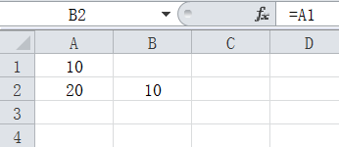
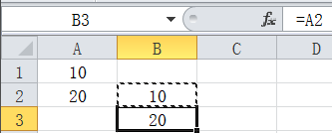
单元格地址在公式中的作用
相对地址：A1
指引用单元格的相对位置。
公式移动或复制时，该地址相对目的单元格发生变化
复制的公式具有相对引用
Ctrl-C
Ctrl-V
Notes:
单元格引用地址的作用在于唯一表示工作簿上的单元格或区域。公式中引入单元格引用地址，其目的在于指明所使用的数据的存放位置。通过单元格引用地址可以在公式中使用工作簿中不同部分的数据，或者在多个公式中使用同一个单元格的数据。
相对引用地址：是指在公式移动或复制时，该地址相对目的单元格发生变化，此类型地址由列名行号表示，例如A1。
幻灯片中所举例子，单元格B2中的公式内容，在被复制到E5单元格后，“内容发生了变化”，其原因是目的位置相对源位置发生了右移三列、下错三行的变化，导致参加运算的对象分别均做了右移三列、下错三行的调整，最后得到“=E4+D5+F5”公式复制结果。
绝对引用地址：表示该地址不随复制或移动目的单元格的变化而变化。绝对引用地址的表示方法是在相对地址的列名和行号前分别加上一个美元符号“$”，例如$A$1。美元符号“$”就象一把“小锁”，锁住了参加运算的单元格，使它们不会因为复制或移动目的位置的变化而变化。请举例说明。
混合地址：如果单元格引用地址一部分为绝对引用地址，另一部分为相对引用地址组成，例如$A1或A$1，我们把这类地址称为“混合地址”。
我们可以通过以上三种类型的单元格地址表示法，创建出灵活多变的公式来。
教材参考6.7.4节内容。

Slide 31
单元格地址在公式中的作用
绝对地址：$A$1
指引用单元格的绝对位置。
表示该地址不随复制或移动目的单元格的变化而变化。
复制的公式具有绝对引用
=$A$1
=$A$1
Ctrl-C
Ctrl-V
10
Notes:
单元格引用地址的作用在于唯一表示工作簿上的单元格或区域。公式中引入单元格引用地址，其目的在于指明所使用的数据的存放位置。通过单元格引用地址可以在公式中使用工作簿中不同部分的数据，或者在多个公式中使用同一个单元格的数据。
相对引用地址：是指在公式移动或复制时，该地址相对目的单元格发生变化，此类型地址由列名行号表示，例如A1。
幻灯片中所举例子，单元格B2中的公式内容，在被复制到E5单元格后，“内容发生了变化”，其原因是目的位置相对源位置发生了右移三列、下错三行的变化，导致参加运算的对象分别均做了右移三列、下错三行的调整，最后得到“=E4+D5+F5”公式复制结果。
绝对引用地址：表示该地址不随复制或移动目的单元格的变化而变化。绝对引用地址的表示方法是在相对地址的列名和行号前分别加上一个美元符号“$”，例如$A$1。美元符号“$”就象一把“小锁”，锁住了参加运算的单元格，使它们不会因为复制或移动目的位置的变化而变化。请举例说明。
混合地址：如果单元格引用地址一部分为绝对引用地址，另一部分为相对引用地址组成，例如$A1或A$1，我们把这类地址称为“混合地址”。
我们可以通过以上三种类型的单元格地址表示法，创建出灵活多变的公式来。
教材参考6.7.4节内容。

Slide 32
单元格地址在公式中的作用
混合地址：$A1，A$1
混合引用具有绝对列和相对行或相对列和绝对行。
复制的公式具有混合引用
=$A1
=$A2
Ctrl-C
Ctrl-V
20
如果B2=A1, 复制公式至C3，C3=?
C3=B2=10
Notes:
单元格引用地址的作用在于唯一表示工作簿上的单元格或区域。公式中引入单元格引用地址，其目的在于指明所使用的数据的存放位置。通过单元格引用地址可以在公式中使用工作簿中不同部分的数据，或者在多个公式中使用同一个单元格的数据。
相对引用地址：是指在公式移动或复制时，该地址相对目的单元格发生变化，此类型地址由列名行号表示，例如A1。
幻灯片中所举例子，单元格B2中的公式内容，在被复制到E5单元格后，“内容发生了变化”，其原因是目的位置相对源位置发生了右移三列、下错三行的变化，导致参加运算的对象分别均做了右移三列、下错三行的调整，最后得到“=E4+D5+F5”公式复制结果。
绝对引用地址：表示该地址不随复制或移动目的单元格的变化而变化。绝对引用地址的表示方法是在相对地址的列名和行号前分别加上一个美元符号“$”，例如$A$1。美元符号“$”就象一把“小锁”，锁住了参加运算的单元格，使它们不会因为复制或移动目的位置的变化而变化。请举例说明。
混合地址：如果单元格引用地址一部分为绝对引用地址，另一部分为相对引用地址组成，例如$A1或A$1，我们把这类地址称为“混合地址”。
我们可以通过以上三种类型的单元格地址表示法，创建出灵活多变的公式来。
教材参考6.7.4节内容。

Slide 33
单元格地址在公式中的作用
相对地址：A1
绝对地址：$A$1
混合地址：$A1
A$1
美元符号“$”就象一把“小锁”，锁住了参加运算的单元格，使它们不会因为复制或移动目的位置的变化而变化
Notes:
单元格引用地址的作用在于唯一表示工作簿上的单元格或区域。公式中引入单元格引用地址，其目的在于指明所使用的数据的存放位置。通过单元格引用地址可以在公式中使用工作簿中不同部分的数据，或者在多个公式中使用同一个单元格的数据。
相对引用地址：是指在公式移动或复制时，该地址相对目的单元格发生变化，此类型地址由列名行号表示，例如A1。
幻灯片中所举例子，单元格B2中的公式内容，在被复制到E5单元格后，“内容发生了变化”，其原因是目的位置相对源位置发生了右移三列、下错三行的变化，导致参加运算的对象分别均做了右移三列、下错三行的调整，最后得到“=E4+D5+F5”公式复制结果。
绝对引用地址：表示该地址不随复制或移动目的单元格的变化而变化。绝对引用地址的表示方法是在相对地址的列名和行号前分别加上一个美元符号“$”，例如$A$1。美元符号“$”就象一把“小锁”，锁住了参加运算的单元格，使它们不会因为复制或移动目的位置的变化而变化。请举例说明。
混合地址：如果单元格引用地址一部分为绝对引用地址，另一部分为相对引用地址组成，例如$A1或A$1，我们把这类地址称为“混合地址”。
我们可以通过以上三种类型的单元格地址表示法，创建出灵活多变的公式来。
教材参考6.7.4节内容。

Slide 34
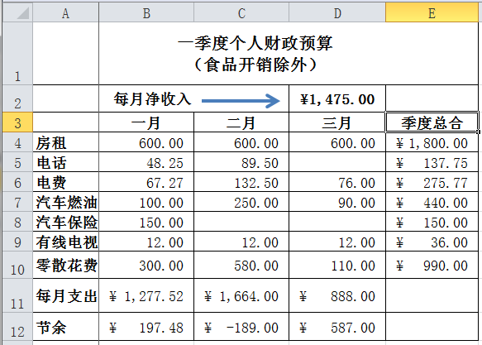
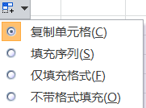
公式举例
=SUM(B4:D4)
Ctrl-C
Ctrl-V
=SUM(D4:D10)
=$D$2-B11)
Notes:
快速填充，复制单元格

Slide 35
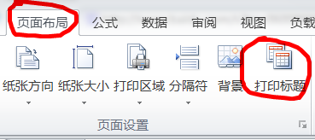
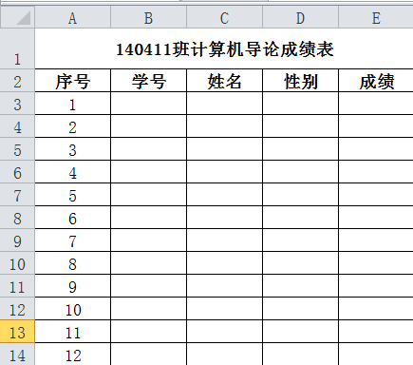
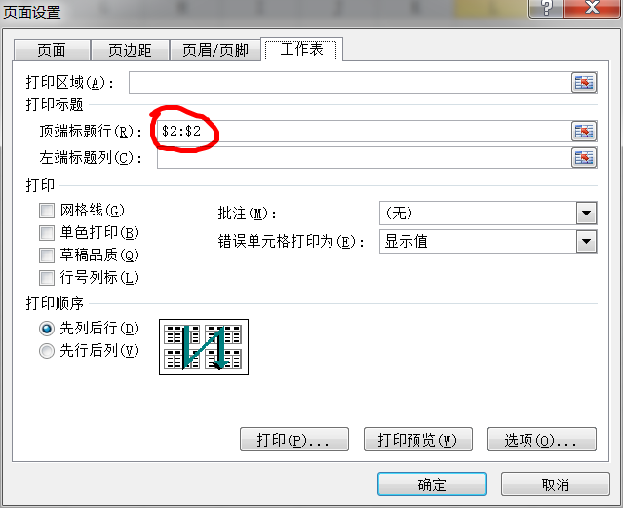
设置打印标题
重复打印表格标题
Notes:
在准备打印和输出工作表之前，我们还有一些工作要做。
1）打印预览 ：查看打印页的效果，通常会遇到以下问题需要解决。
问题1：如何将内容打印在一页上？
问题2：如何只打印工作表中的部分内容？
问题3：如何重复打印表格标题？
问题4：如何人为设定每一页的打印内容？
问题5：如何设置页面方向？
2）页面设置：使用相关功能调整预览效果与最终期望的输出结果之间的差距，以达到理想的打印结果。
设置打印纸张物理尺寸，例如我们常用的A4纸张，其物理尺寸为宽210毫米、高297毫米。
设置页边距和页眉页脚，达到一个美观的整体效果。
使用“文件”/“打印区域” /“设置打印区域”命令在工作表中定义了打印区域，实现只打印工作表中的部分内容。
在“页面设置”对话框中的“工作表”选项卡中，设置需要重复打印表格标题的区域。
在“页面设置”对话框中的“页面”选项卡中，设置页面输出方向。

Slide 36
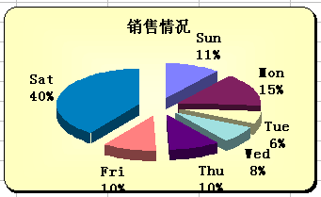
更直观地显示数据（图表）
图表：数值数据的图形化
创建步骤：
数据表格
选取数据
插入图表
独立图表
嵌入图表
编辑图表
修饰图表
Notes:
图表的作用是将表格中的数字数据图形化，以此来改善工作表的视觉效果，更直观、更形象地表现出工作表中数字之间的关系和变化趋势。
图表的创建是基于一个已经存在的数据工作表的，所创建的图表可以同源数据表格共处一张工作表上，也可以单独放置在一张新的工作表（又称图表工作表）上，所以图表可分为两种类型：
一种图表位于单独的工作表中，也就是与源数据不在同一个工作表上，这种工作表称为图表工作表。图表工作表是工作簿中只包含图表的工作表。
另外一种图表与源数据在同一工作表上，作为该工作表中的一个对象，称为嵌入式图表。
Excel通过“图表向导”功能简化了图表的创建过称。
关于如何正确选择制作图表所需要的数据区域的问题，请注意：
如果数据中没有选择用于确定数据系列名称的行或列的标题，则Excel将使用默认的名称“系列1”、 “系列2”，等等。如果数据中没有选择用于确定数据系列中数据点的名称的标题，则Excel将使用默认的标识符“1”、“2”、“3”等等。因此，要让学生必须学会正确地选择数据区域，制作出有意义的图表。

Slide 37
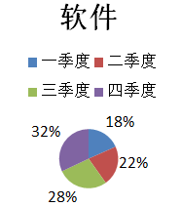
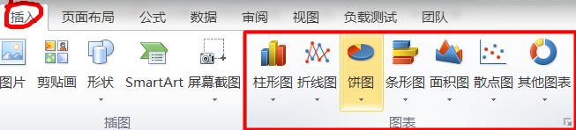
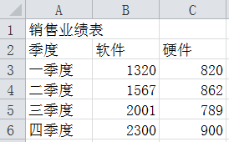
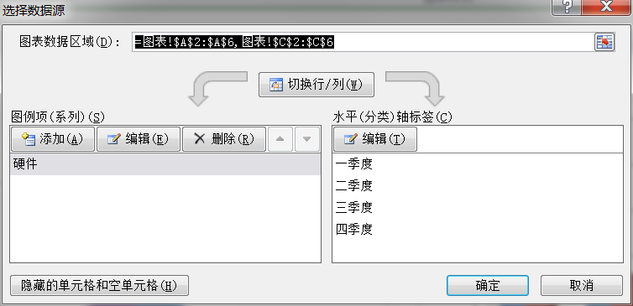
创建图表
1. 选择图表类型，柱形图，饼图
2. 选择数据，图例项（系列），水平（分类）轴标签
Notes:
利用工具栏上的“图表” 按钮或“图表” 菜单，我们可以创建好图表。
Excel提供了14种图表类型（柱形图、条形图、折线图、饼图、XY（散点）、面积图、圆环图、雷达图、曲面图、气泡图、股市图、圆锥、圆柱和棱锥图），其中较常用到的图表类型有柱形图、折线图和饼图，它们的各自特点如下（有关各种图表类型的说明请参见附录C）：
柱形图用来显示一段时期内数据的变化或者描述各项之间的比较。能有效地显示随时间变化的数量关系,从左到右的顺序表示时间的变化,柱形图的高度表示每个时期内的数值。
折线图以等间隔显示数据的变化趋势。通过连接数据点，折线图可用于显示随着时间变化的趋势。
饼图则是将某个数据系列视为一个整体(圆),其中每一项数据标记用扇形图表示该数值占整个系列数值总和的比例关系,从而简单有效地显示出整体与局部的比例关系。它一般只显示一个数据系列，在需要突出某个重要数据项时十分有用。
在创建图表的过程中可以跟据需要选择相应的图表元素。

Slide 38
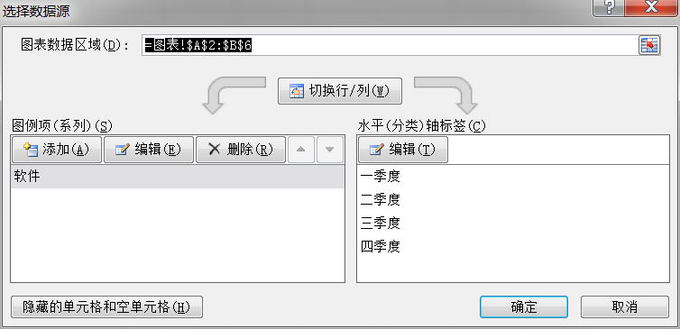
图表举例
Notes:
利用工具栏上的“图表” 按钮或“图表” 菜单，我们可以创建好图表。
Excel提供了14种图表类型（柱形图、条形图、折线图、饼图、XY（散点）、面积图、圆环图、雷达图、曲面图、气泡图、股市图、圆锥、圆柱和棱锥图），其中较常用到的图表类型有柱形图、折线图和饼图，它们的各自特点如下（有关各种图表类型的说明请参见附录C）：
柱形图用来显示一段时期内数据的变化或者描述各项之间的比较。能有效地显示随时间变化的数量关系,从左到右的顺序表示时间的变化,柱形图的高度表示每个时期内的数值。
折线图以等间隔显示数据的变化趋势。通过连接数据点，折线图可用于显示随着时间变化的趋势。
饼图则是将某个数据系列视为一个整体(圆),其中每一项数据标记用扇形图表示该数值占整个系列数值总和的比例关系,从而简单有效地显示出整体与局部的比例关系。它一般只显示一个数据系列，在需要突出某个重要数据项时十分有用。
在创建图表的过程中可以跟据需要选择相应的图表元素。

Slide 39
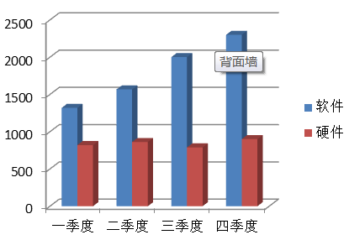

图表举例
Notes:
利用工具栏上的“图表” 按钮或“图表” 菜单，我们可以创建好图表。
Excel提供了14种图表类型（柱形图、条形图、折线图、饼图、XY（散点）、面积图、圆环图、雷达图、曲面图、气泡图、股市图、圆锥、圆柱和棱锥图），其中较常用到的图表类型有柱形图、折线图和饼图，它们的各自特点如下（有关各种图表类型的说明请参见附录C）：
柱形图用来显示一段时期内数据的变化或者描述各项之间的比较。能有效地显示随时间变化的数量关系,从左到右的顺序表示时间的变化,柱形图的高度表示每个时期内的数值。
折线图以等间隔显示数据的变化趋势。通过连接数据点，折线图可用于显示随着时间变化的趋势。
饼图则是将某个数据系列视为一个整体(圆),其中每一项数据标记用扇形图表示该数值占整个系列数值总和的比例关系,从而简单有效地显示出整体与局部的比例关系。它一般只显示一个数据系列，在需要突出某个重要数据项时十分有用。
在创建图表的过程中可以跟据需要选择相应的图表元素。

Slide 40
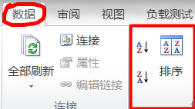
数据排序
数据类型： 升序： 降序：
文本 A,B,…Z Z,X, …A
数字 1,2,… 10,9,…
日期 Jan 1,… Dec 31, …
排序条件：
单一条件的排序（快速排序）
多重条件的排序（轻重缓急）
Notes:
通过样例的演示，让学生掌握排序的方法及理解排序的含义。
排序：是数据组织的一种手段。通过排序管理操作可将数据清单中的数据按字母顺序、数值大小以及时间顺序进行排序。
当排序的约束条件只有一个时，可采用排序按钮“升序” 按钮 和“降序”按钮 ，实现快速排序。如果需要设置两个以上的排序约束条件，可使用“排序”对话框进行排序条件的设定，。
Excel 是根据单元格中的具体内容值进行排序的。在按升序排序时，使用如下次序（在按降序排序时，除了空格总是在最后外，其他的排序次序反转）。
数字：数字从最小的负数到最大的正数进行排序。
按字母先后顺序排序：在按字母先后顺序对文本项进行排序时，Excel 从左到右一个字符一个字符地进行排序。对于中文信息则是按它们的拼音字符串进行排序。
文本以及包含数字的文本，按下列次序排序：
0 1 2 3 4 5 6 7 8 9 （空格） ! " # $ % & ( ) * , . / : ; ? @ [ \ ] ^ _ ` { | } ~ + < = > A B C D E F G H I J K L M N O P Q R S T U V W X Y Z
撇号 （ ' ） 和连字符（ - ）会被忽略。但例外情况是：如果两个字符串除了连字符不同外其余都相同，则带连字符的文本排在后面。
逻辑值：在逻辑值中，FALSE 排在 TRUE 之前。
错误值：所有错误值的优先级相同。
空格：空格始终排在最后。

Slide 41
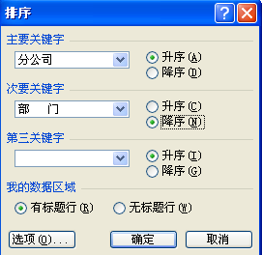
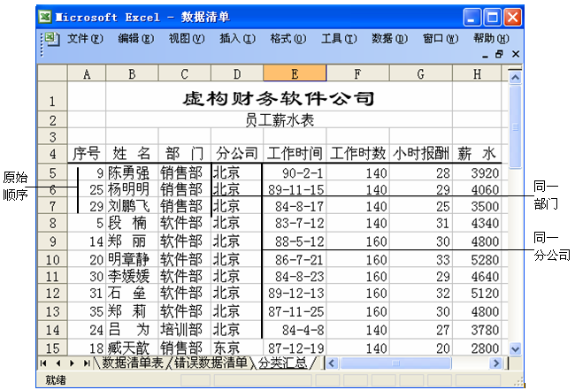
多重条件的排序
用以设置两个以上的排序约束条件。
Notes:
使用样例文件进行复杂排序操作的演示。
例如，示例中设置了两个排序约束条件，即首先按【主要关键字】分公司进行升序排序，如果同属于一个分公司，那么其先后顺序就由【次要关键字】部门按具体内容值从大到小决定，如果部门也相同的员工，则按原始顺序定先后。
需要提出一个问题思考：如何设置约束条件超过3个条件的复杂排序（“排序”对话框中一次只能提供3个条件个数）。
我们可以利用排序功效的持续性特点解决此类问题，即排序的结果主要由当前设置的排序条件决定，如果此次排序无法明确区分数据的先后顺序，则由上一次设置的排序条件决定先后，以此往回类推，直至最后按原始顺序定出先后。
比如，我们希望这样组织员工信息：首先按分公司和部门进行排序，然后再按工作时数、小时报酬和工作时间定出同一分公司相同部门的员工的先后次序，这里一共用到5个约束条件，即①分公司、 ②部门、 ③工作时数④小时报酬 ⑤工作时间。
在具体设置排序条件时，我们至少需要分两次排序，第一次排序操作时：“主要关键字”为小时报酬、“次要关键字”为工作时数、“第三关键字”为工作时间，然后进行第二次排序：“主要关键字”为分公司、“次要关键字”为部门。
还可以通过击“选项”按钮，在打开的对话框中设置排序方向（行、列）和排序方法（字母排序、笔画排序）。

Slide 42
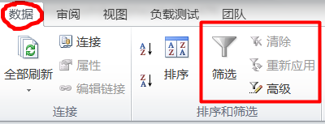
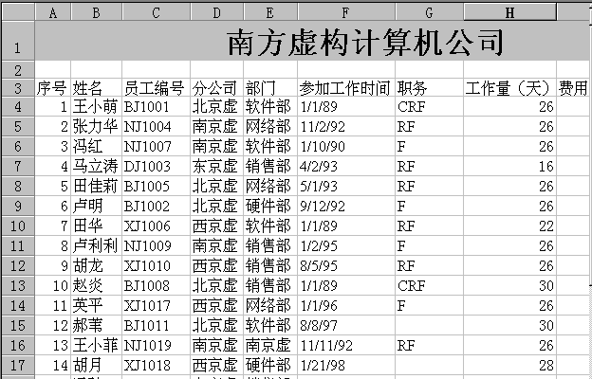
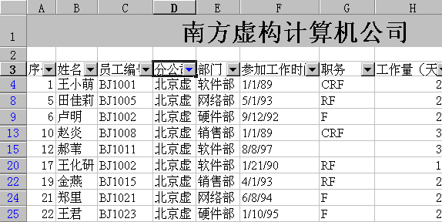
筛选数据
有条件的筛选
大表
明晰的小表
自动筛选
高级筛选
Notes:
筛选数据目的：在数据清单中提取出满足条件的记录。
筛选功能实现在数据清单中提炼出满足筛选条件的数据，不满足条件的数据只是暂时被隐藏起来（并未真正被删除掉），一旦筛选条件被撤走，这些数据又重新出现。
Excel 提供了以下两种筛选清单的命令：
自动筛选，按选定内容筛选，它适用于简单条件；
高级筛选，适用于复杂条件。
“自动筛选”功能使用户能够快速地在数据清单的大量数据中提取有用的数据，隐藏暂时没用的数据。
观察示例中的“自动筛选”箭头按钮、筛选后呈现的不连续行号。
演示“自动筛选”下拉列表中各个筛选条件选项的功能。
强调从多个下拉列表中选定了条件后，这些被选中条件将具有“与”的关系。如果要取消某一个筛选条件，只需重新单击对应下拉列表，然后单击其中“全部”选项即可。
对于某些特殊条件，可以用自定义自动筛选来完成。
例如，在示例中，我们要提高软件开发人员的薪水，统一对小时报酬在30元以下者做一定幅度的调整。我们可以用前面介绍过的“确切值”方法把所有软件部门的员工筛选出来，至于如何进一步找出小时报酬在30元以下的开发人员，就需要使用“自定义自动筛选”，打开“小时报酬”下拉列表中的“自定义自动筛选”对话框，设置“<=30”的条件即可。如果要筛选出所有姓王和姓张的员工记录，可在“姓名”列的“自定义自动筛选”对话框中应输入的条件：=王* or =张*。
教材参考节6.9.2内容。

Slide 43
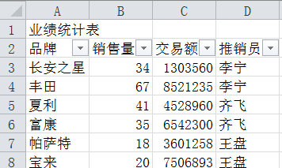

筛选数据举例
首先选取筛选标题行
其次选择筛选命令
Notes:
筛选数据目的：在数据清单中提取出满足条件的记录。
筛选功能实现在数据清单中提炼出满足筛选条件的数据，不满足条件的数据只是暂时被隐藏起来（并未真正被删除掉），一旦筛选条件被撤走，这些数据又重新出现。
Excel 提供了以下两种筛选清单的命令：
自动筛选，按选定内容筛选，它适用于简单条件；
高级筛选，适用于复杂条件。
“自动筛选”功能使用户能够快速地在数据清单的大量数据中提取有用的数据，隐藏暂时没用的数据。
观察示例中的“自动筛选”箭头按钮、筛选后呈现的不连续行号。
演示“自动筛选”下拉列表中各个筛选条件选项的功能。
强调从多个下拉列表中选定了条件后，这些被选中条件将具有“与”的关系。如果要取消某一个筛选条件，只需重新单击对应下拉列表，然后单击其中“全部”选项即可。
对于某些特殊条件，可以用自定义自动筛选来完成。
例如，在示例中，我们要提高软件开发人员的薪水，统一对小时报酬在30元以下者做一定幅度的调整。我们可以用前面介绍过的“确切值”方法把所有软件部门的员工筛选出来，至于如何进一步找出小时报酬在30元以下的开发人员，就需要使用“自定义自动筛选”，打开“小时报酬”下拉列表中的“自定义自动筛选”对话框，设置“<=30”的条件即可。如果要筛选出所有姓王和姓张的员工记录，可在“姓名”列的“自定义自动筛选”对话框中应输入的条件：=王* or =张*。
教材参考节6.9.2内容。

Slide 44




高级筛选数据举例
Notes:
筛选数据目的：在数据清单中提取出满足条件的记录。
筛选功能实现在数据清单中提炼出满足筛选条件的数据，不满足条件的数据只是暂时被隐藏起来（并未真正被删除掉），一旦筛选条件被撤走，这些数据又重新出现。
Excel 提供了以下两种筛选清单的命令：
自动筛选，按选定内容筛选，它适用于简单条件；
高级筛选，适用于复杂条件。
“自动筛选”功能使用户能够快速地在数据清单的大量数据中提取有用的数据，隐藏暂时没用的数据。
观察示例中的“自动筛选”箭头按钮、筛选后呈现的不连续行号。
演示“自动筛选”下拉列表中各个筛选条件选项的功能。
强调从多个下拉列表中选定了条件后，这些被选中条件将具有“与”的关系。如果要取消某一个筛选条件，只需重新单击对应下拉列表，然后单击其中“全部”选项即可。
对于某些特殊条件，可以用自定义自动筛选来完成。
例如，在示例中，我们要提高软件开发人员的薪水，统一对小时报酬在30元以下者做一定幅度的调整。我们可以用前面介绍过的“确切值”方法把所有软件部门的员工筛选出来，至于如何进一步找出小时报酬在30元以下的开发人员，就需要使用“自定义自动筛选”，打开“小时报酬”下拉列表中的“自定义自动筛选”对话框，设置“<=30”的条件即可。如果要筛选出所有姓王和姓张的员工记录，可在“姓名”列的“自定义自动筛选”对话框中应输入的条件：=王* or =张*。
教材参考节6.9.2内容。

